Slide 1


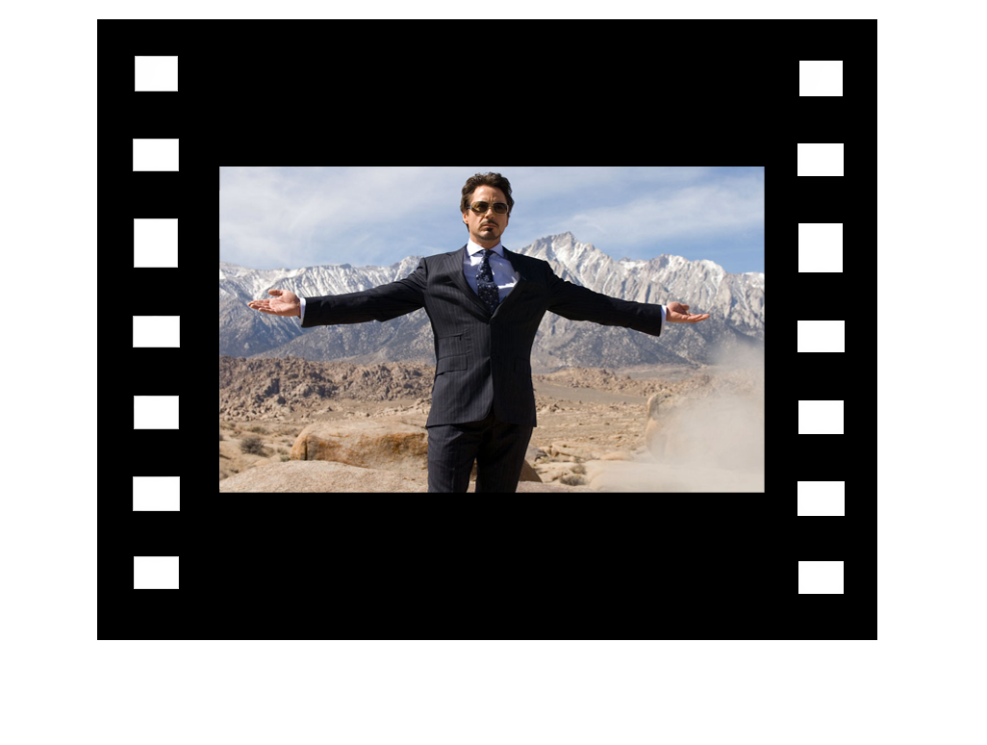
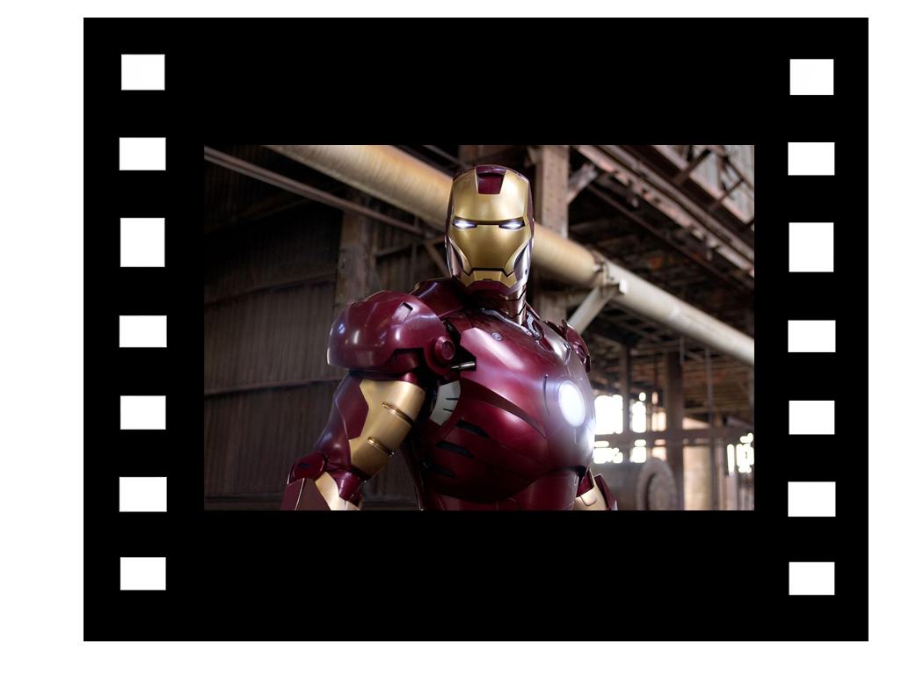

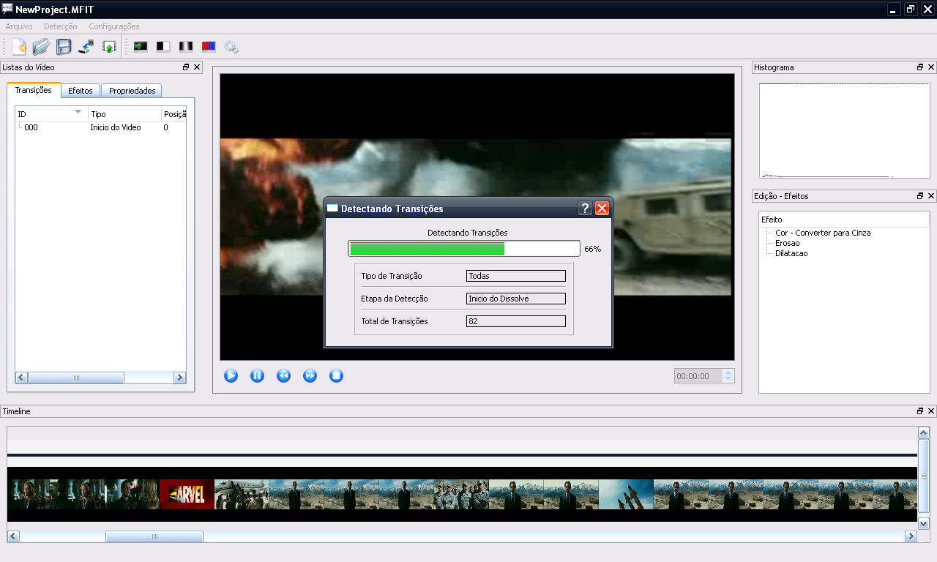







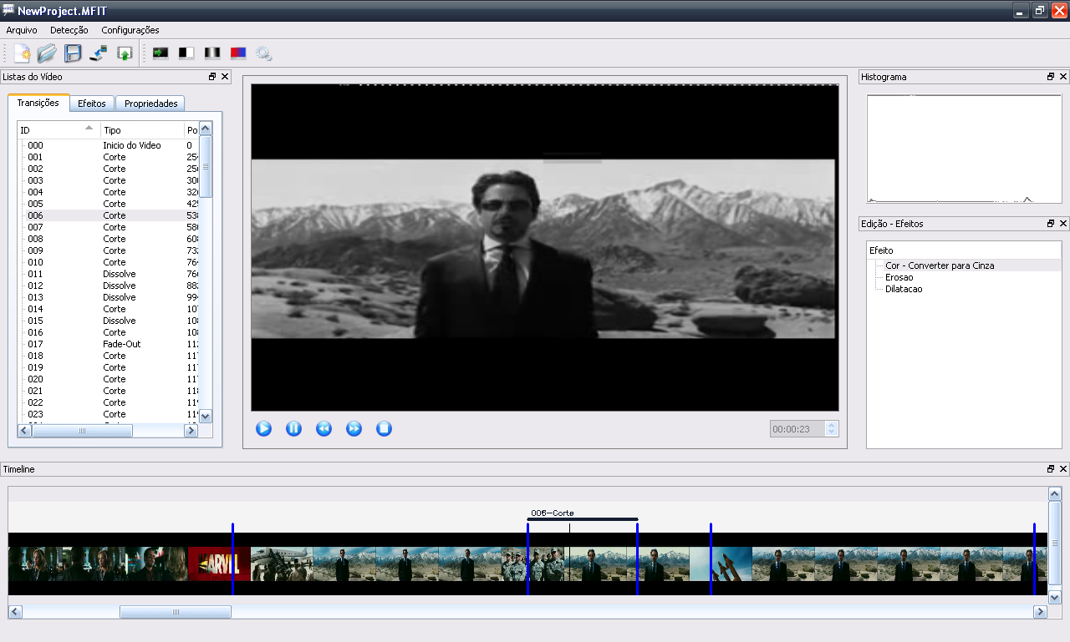


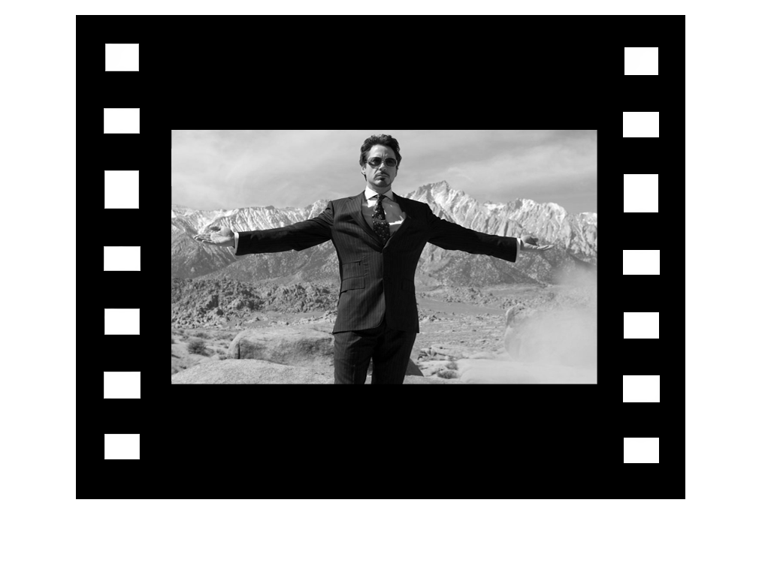
PROJETO: M-FIT – Editoração Eletrônica de Vídeos com Detecção de Transições.
ALUNOS: Thiago Mizutani, Fabrício Lopes de Souza, Maurício Hirota, Ivan S. Machida.
ORIENTADOR: Paulo Sérgio Silva Rodrigues
Proposta: Realizar a detecção das transições de um vídeo, delimitando o intervalo de suas tomadas automaticamente.
O sistema cria o Ritmo Visual do vídeo, sendo possível realizar a detecção de suas transições, segmentando-o em tomadas.
Ritmo Visual: Resumo de um vídeo em uma única imagem.
Desta forma fica fácil editar um vídeo, aplicando efeitos somente em tomadas específicas sem se preocupar com seu início ou fim.
Basta arrastar e soltar o efeito desejado!

